Slide 1

第6章 设计模式

Slide 2
✎ 学习目标
状态模式
中介者模式
桥接模式
工厂模式
1
重点
3
掌握
6大设计原则
了解
2
其余设计模式

Slide 3
 目录
6.1
六大设计原则
☞点击查看本小节知识架构
6.2
状态模式
☞点击查看本小节知识架构
6.3
中介者模式
☞点击查看本小节知识架构
6.4
桥接模式
☞点击查看本小节知识架构

Slide 4
 目录
6.5
工厂模式
☞点击查看本小节知识架构
6.6
组合模式
☞点击查看本小节知识架构
6.7
本章小结

Slide 5
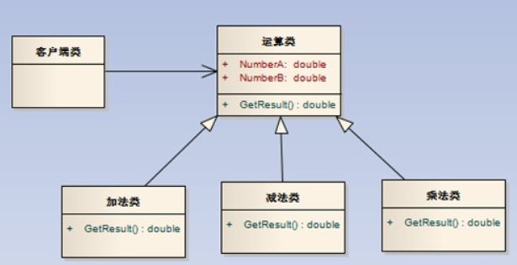
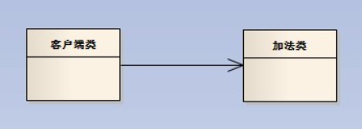
6.1 六大设计原则
6.1.1开-闭原则:只增加不修改
一个软件实体应当对扩展开放，对修改关闭。也就是说在设计一个模块的时候，应当使这个模块可以在不被修改的前提下被扩展，即实现在不修改源代码的情况下改变这个模块的行为。

Slide 6
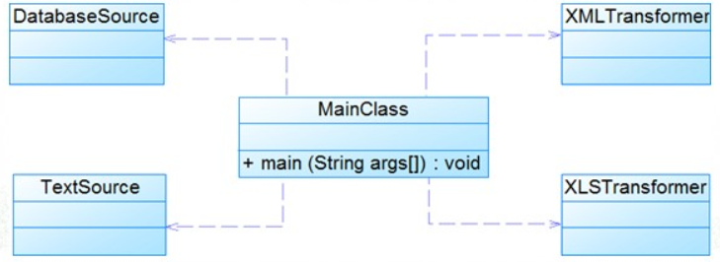
6.1六大设计原则
6.1.2 依赖倒转原则
高层模块不应该依赖底层模块，两个都应该依赖与抽象；抽象不应该依赖于细节，细节应该依赖于抽象

Slide 7
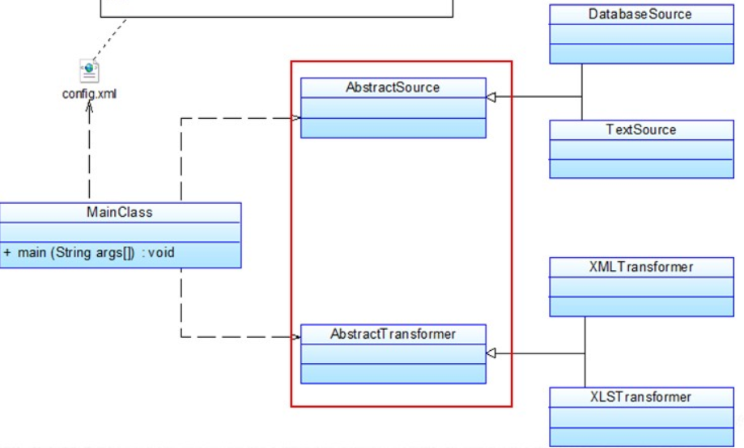
6.1六大设计原则
6.1.2 依赖倒转原则
要针对接口或抽象类编程，而不是针对具体类编程

Slide 8
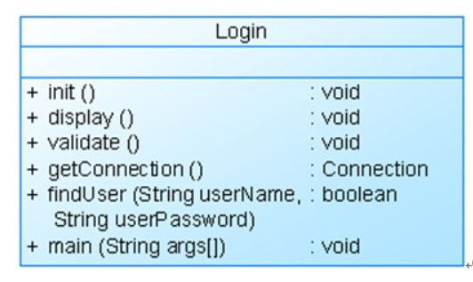
6.1六大设计原则
6.1.3 单一职责原则
单一职责原则是实现高内聚、低耦合的指导方针。

Slide 9
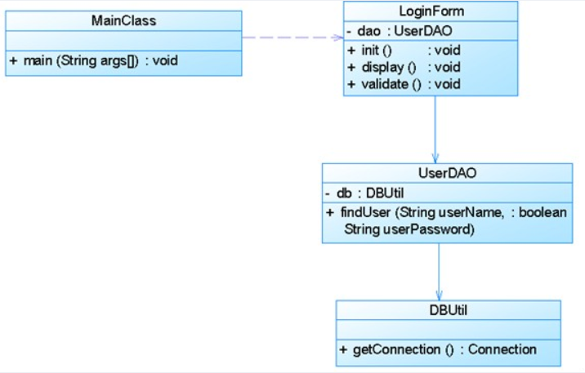
6.1 六大设计原则
6.1.3 单一职责原则
如果一个类承担的职责过多，就相当于将这些职责耦合在一起，当其中一个职责变化时，可能会影响其他职责的运作。

Slide 10
6.1 六大设计原则
6.1.4 合成复用原则
类中应用，尽量使用对象组合而不是用继承来达到复用的目的。
属性对象
属性对象
武器对象
武器对象
特效对象
特效对象
敌人Class
玩家Class

Slide 11
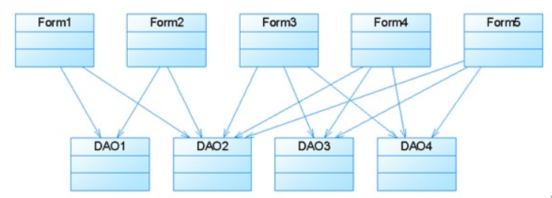
6.1 六大设计原则
6.1.5 迪米特法则
一个软件实体应当尽可能少的与其他实体发生相互作用。这样，当一个模块修改时，就会尽量少的影响其他的模块，扩展会相对容易，这是对软件实体之间通信的限制

Slide 12
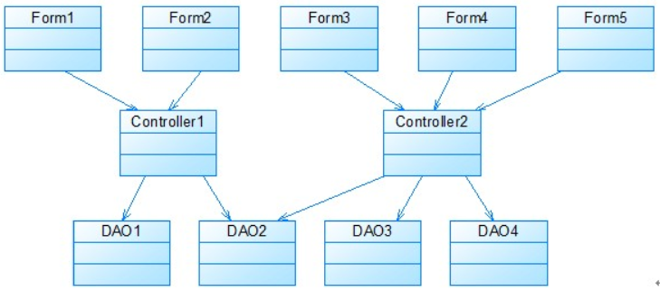
6.1 六大设计原则
6.1.5 迪米特法则
一个系统的规模越大，信息的隐藏就越重要，而信息隐藏的重要性也就越明显。

Slide 13
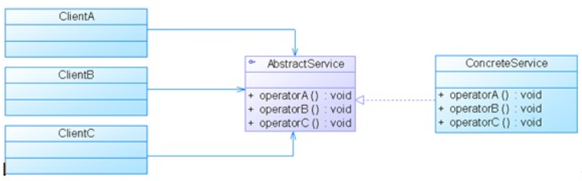
6.1 六大设计原则
6.1.6 接口隔离原则
客户端不应该依赖那些它不需要的接口。可以在进行系统设计时采用定制服务的方式，即为不同的客户端提供宽窄不同的接口

Slide 14
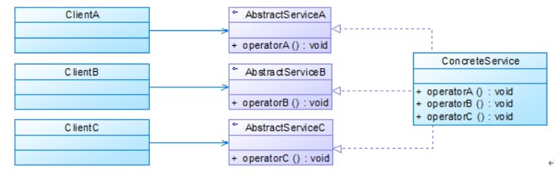
6.1 六大设计原则
6.1.6 接口隔离原则
客户端不应该依赖那些它不需要的接口。可以在进行系统设计时采用定制服务的方式，即为不同的客户端提供宽窄不同的接口

Slide 15
6.1 六大设计原则
六大面向对象设计原则，原则犹如国家的法规，这就是面向对象的准则。
编程更加灵活，封装性更好，复用性更高，易于维护

Slide 16
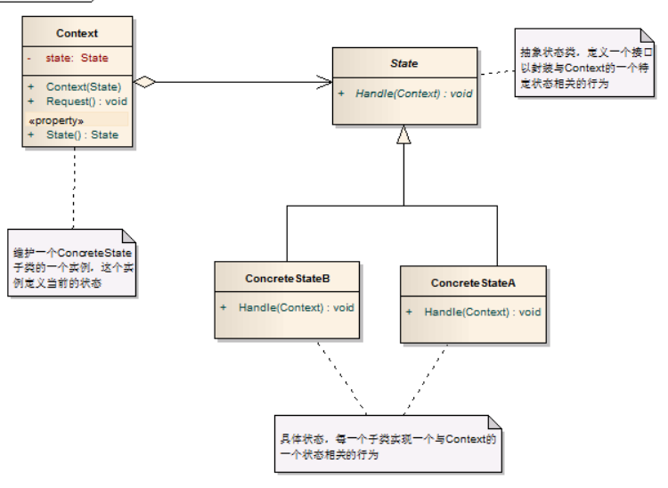
6.2 状态模式

Slide 17
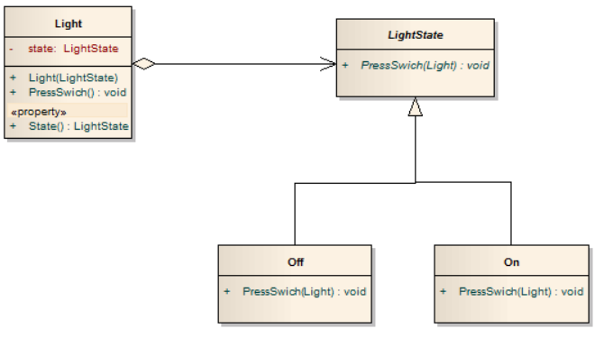
6.2 状态模式

Slide 18
6.2 状态模式-适应的场景
1 当一个对象的行为取决于它的状态，并且它必须在运行时刻根据状态改变它的行为时，就可以考虑使用状态模式来。
2 一个操作中含有庞大的分支结构，并且这些分支决定于对象的状态。

Slide 19
6.2 状态模式-优缺点
1 所有状态相关的代码都存在于某个State中，所以通过定义新的子类很容易地增加新的状态和转换。
2 状态模式通过把各种状态转移逻辑分不到State的子类之间，来减少相互间的依赖。
3 导致较多的State子类

Slide 20
6.3 策略模式
提供多种查找算法，在该类中提供多个方法，每一个方法对应一个具体的查找算法；
将查找算法封装在一个统一的方法中，通过if…else…或者case等条件判断语句来进行选择
该类代码将较复杂，维护较为困难。

Slide 21
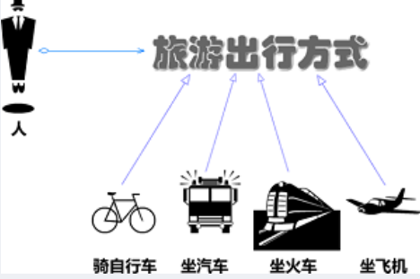
6.3 策略模式
地图类软件中，根据不同的交通工具计算最快到达路线

Slide 22
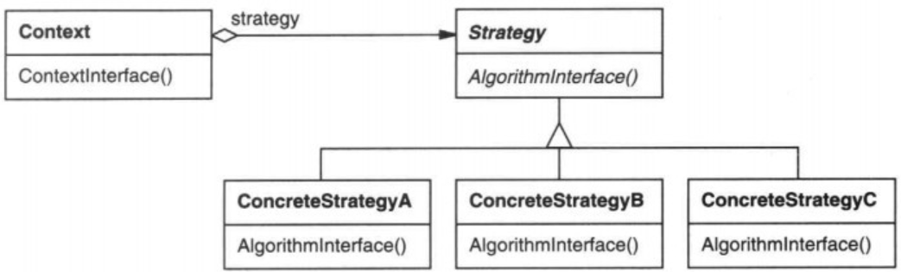
6.3 策略模式
抽象策略类(Strategy):定义所有支持的算法的公共接口。 Context使用这个接口来调用某ConcreteStrategy定义的算法。
环境类(Context):维护一个对Strategy对象的引用。提供数据的中介。

Slide 23
6.3 策略模式
案例1 地图软件中，不同交通工具下的路径选择。
案例2 工资系统中，不同的薪水支付方式。

Slide 24
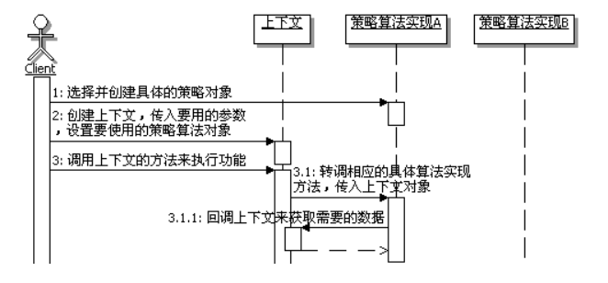
6.3 策略模式

Slide 25
6.3 策略模式
缺点1 客户端必须知道所有的策略类，并自行决定使用哪一个策略类。
缺点2 Strategy和Context之间的通信开销 。
缺点3 策略模式将造成产生很多策略对象 。

Slide 26
6.3 策略模式与状态模式
策略模式和状态模式最大的区别就是策略模式只是的条件选择只执行一次，而状态模式是随着实例参数（对象实例的状态）的改变不停地更改执行模式

Slide 27
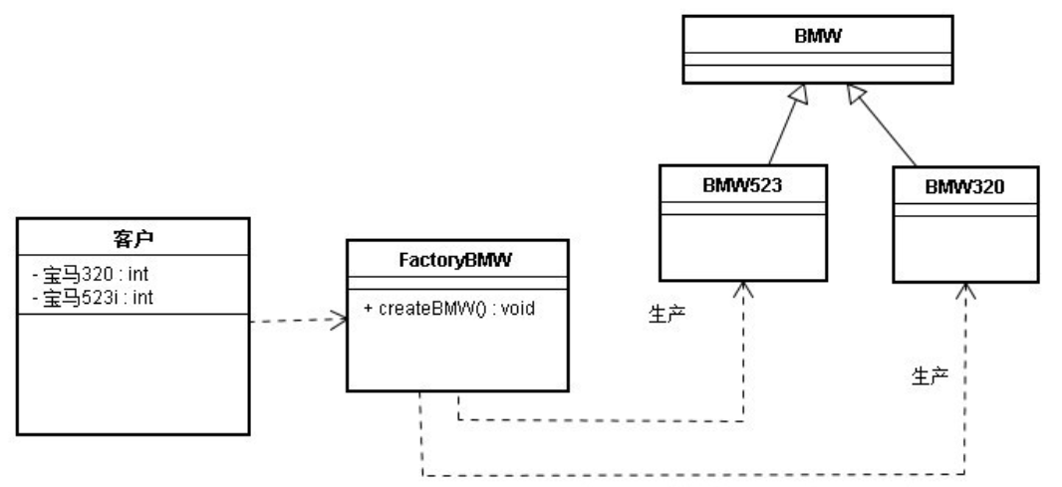
6.4 工厂模式
简单工厂模式

Slide 28
6.4 工厂模式
它的组成：
工厂类角色：这是本模式的核心，含有一定的商业逻辑和判断逻辑，用来创建产品。
抽象产品角色：它一般是具体产品继承的父类或者实现的接口。
具体产品角色：工厂类所创建的对象就是此角色的实例。在java中由一个具体类实现。

Slide 29
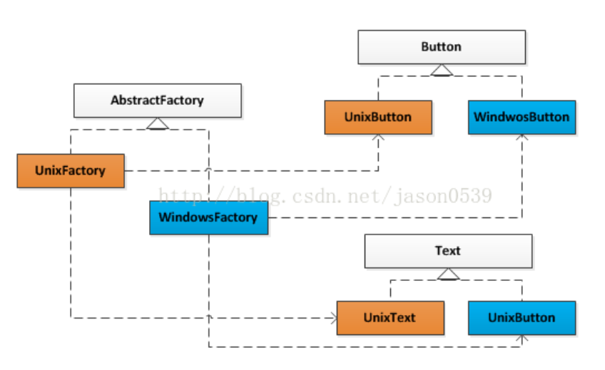
6.4 工厂模式
抽象工厂模式

Slide 30
6.4 工厂模式与策略模式的区别
工厂模式是创建型模式 ，它关注对象创建，提供创建对象的接口. 让对象的创建与具体的使用客户无关。
策略模式是对象行为型模式 ，它关注行为和算法的封装 。
策略模式的做法：有几种方案供你选择旅行，完全有客户自行决定去构建旅行方案。
工厂模式是你决定哪种旅行方案后，不用关注方案怎么给你创建，也就是说你告诉我方案的名称就可以了。

Slide 31
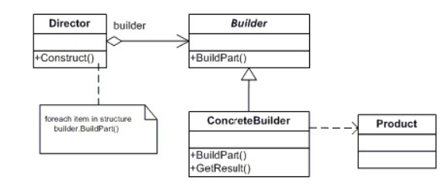
6.5 建造者模式
1. builder：给出一个抽象接口，以规范产品对象的各个组成成分的建造。
2. ConcreteBuilder：实现Builder接口，针对不同的商业逻辑，具体化复杂对象的各部分的创建。 在建造过程完成后，提供产品的实例。
3. Director：调用具体建造者来创建复杂对象的各个部分，在指导者中不涉及具体产品的信息，只负责保证对象各部分完整创建或按某种顺序创建。
4. Product：要创建的复杂对象。

Slide 32
6.5 建造者与工厂的模式区别
虽然建造者模式和工厂模式非常相似，但建造者模式注重零部件的组装过程，而工厂方法模式更注重零部件的创建过程。

Slide 33
6.5 建造者模式
使用建造模式的场合：
1.创建一些复杂的对象时，这些对象的外部组成构件间的建造顺序是稳定的，但是对象的内部组成构件面临着复杂的变化。
2.要创建的复杂对象的算法，独立于该对象的组成部分，也独立于组成部分的装配方法时。

Slide 34
6.5 建造者模式
使用建造者模式的好处：
1.使用建造者模式可以使客户端不必知道产品内部组成的细节。
2.具体的建造者类之间是相互独立的，对系统的扩展非常有利。
3.由于具体的建造者是独立的，因此可以对建造过程逐步细化，而不对其他的模块产生任何影响。

Slide 35
6.6 享元模式
享元模式（Flyweight Pattern）：采用一个共享来避免大量拥有相同内容对象的开销。这种开销中最常见、直观的就是内存的损耗。享元模式以共享的方式高效的支持大量的细粒度对象。
内蕴状态：存储在享元内部，不会随环境的改变而有所不同。
外蕴状态：是不可以共享的，它随环境的改变而改变的，因此外蕴状态是由客户端来保持。
实例1：创建了20个不同效果的圆，但相同颜色的圆只需要创建一次便可，相同颜色的只需要引用原有对象，改变其坐标值便可。此种模式下，同一颜色的圆虽然位置不同，但其地址都是同一个，所以说此模式适用于结果注重单一结果的情况。

Slide 36
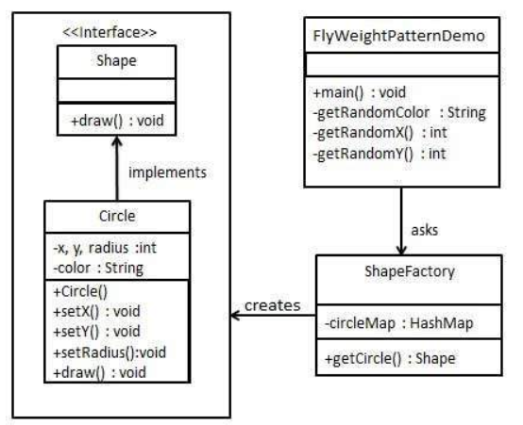
6.6 享元模式

Slide 37
6.6 享元模式
使用场景： 1、系统有大量相似对象。 2、需要缓冲池的场景。
何时使用：
1、系统中有大量对象。
2、这些对象消耗大量内存。
3、这些对象可以按照内蕴状态分为很多组，当把外蕴对象从对象中剔除出来时，
每一组对象都可以用一个对象来代替。
如何解决：用唯一标识码判断，如果在内存中有，则返回这个唯一标识码所标识的对象。
关键代码：用 HashMap 存储这些对象。
注意事项：这些类必须有一个工厂对象加以控制。

Slide 38
6.6 享元模式
优点：大大减少对象的创建，降低系统的内存，使效率提高。
缺点：提高了系统的复杂度，需要分离出外部状态和内部状态，而且外部状态具有固有化的性质，不应该随着内部状态的变化而变化，否则会造成系统的混乱。
提问：一个大型战争游戏中，哪些地方需要用到此模式？

Slide 39
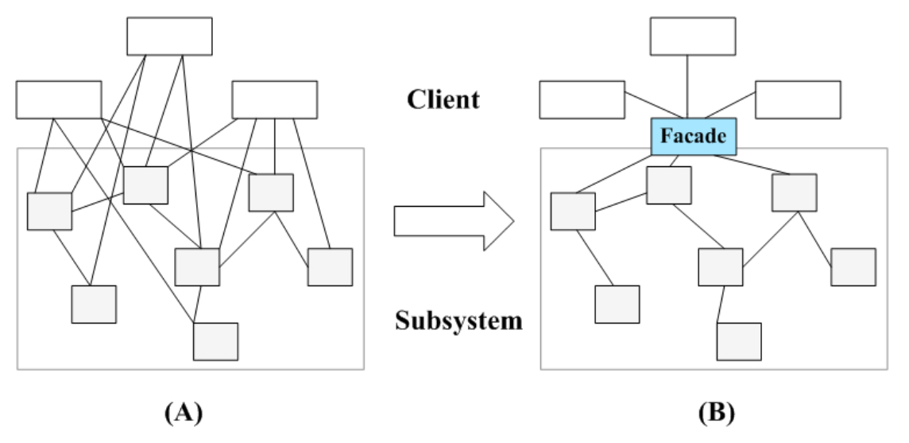
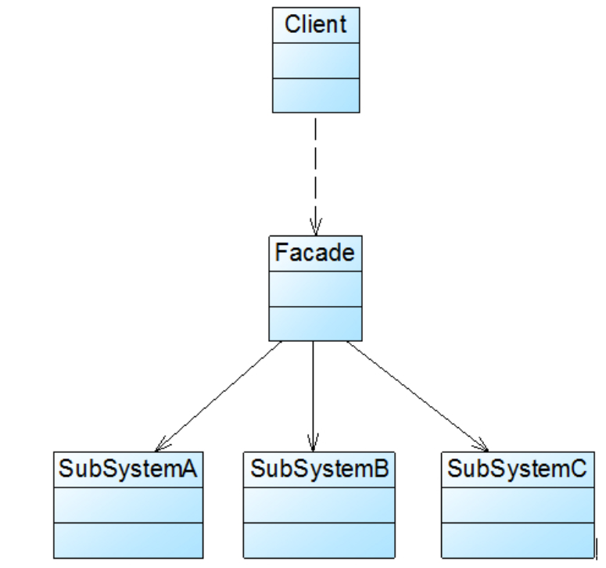
6.7 外观模式
个客户类需要和多个子系统之间进行复杂的交互，系统的耦合度将很大
外观类充当了软件系统中的“服务员”

Slide 40
6.7 外观模式
外观模式在一定程度上并不符合开闭原则，增加新的子系统需要对原有系统进行一定的修改，虽然这个修改工作量不大。
外观模式中所指的子系统是一个广义的概念，它可以是一个类、一个功能模块、系统的一个组成部分或者一个完整的系统。

Slide 41
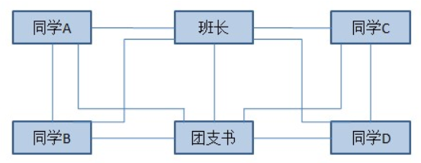
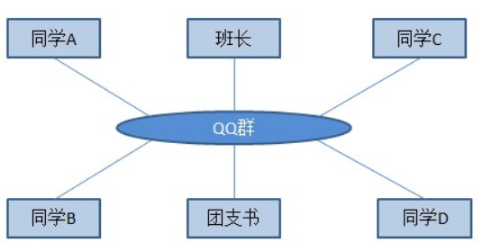
6.8 中介者模式

Slide 42
6.8 中介者模式-适合场景
一组定义良好的对象，现在要进行复杂的通信。
中介对象主要是用来封装行为的，行为的参与者就是那些对象，但是通过中介者，这些对象不用相互知道

Slide 43
6.8 中介者模式-优缺点
降低了系统对象之间的耦合性，使得对象易于独立的被复用。使得系统易于扩展和维护。
这个“中介“承担了较多的责任，所以一旦这个中介对象出现了问题，那么整个系统就会受到重大的影响

Slide 44
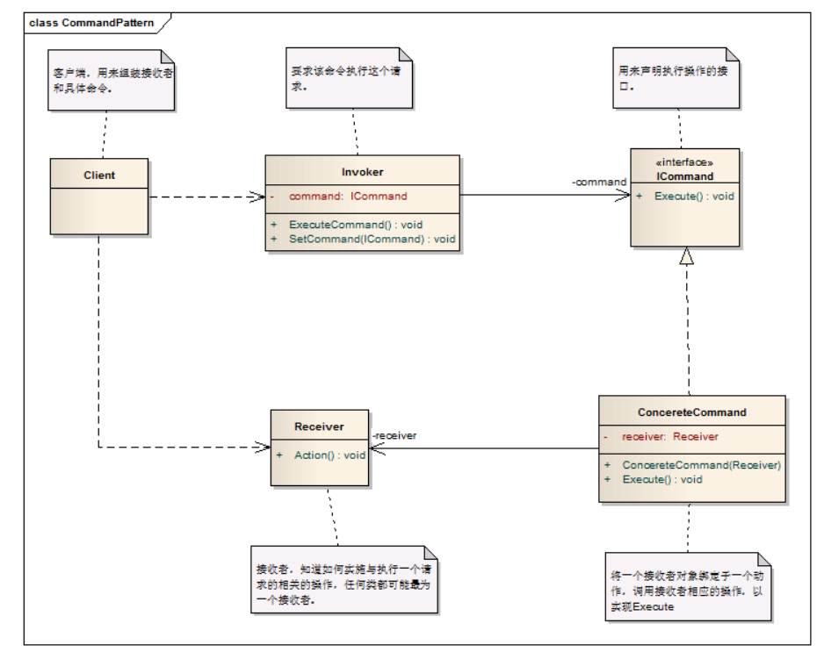
6.9 命令模式

Slide 45
6.9 命令模式
本质：对命令进行封装，将发出命令与执行命令的责任分开。
（1）每一个命令都是一个操作：请求的一方发出请求，要求执行一个操作；接收的一方收到请求，并执行操作。
（2）请求方和接收方独立开来，使得请求的一方不必知道接收请求的一方的接口，更不必知道请求是怎么被接收，以及操作是否被执行、何时被执行，以及是怎么被执行的。
（3）使请求本身成为一个对象，这个对象和其它对象一样可以被存储和传递。
（4）命令模式的关键在于引入了抽象命令接口，且发送者针对抽象命令接口编程，只有实现了抽象命令接口的具体命令才能与接收者相关联。

Slide 46
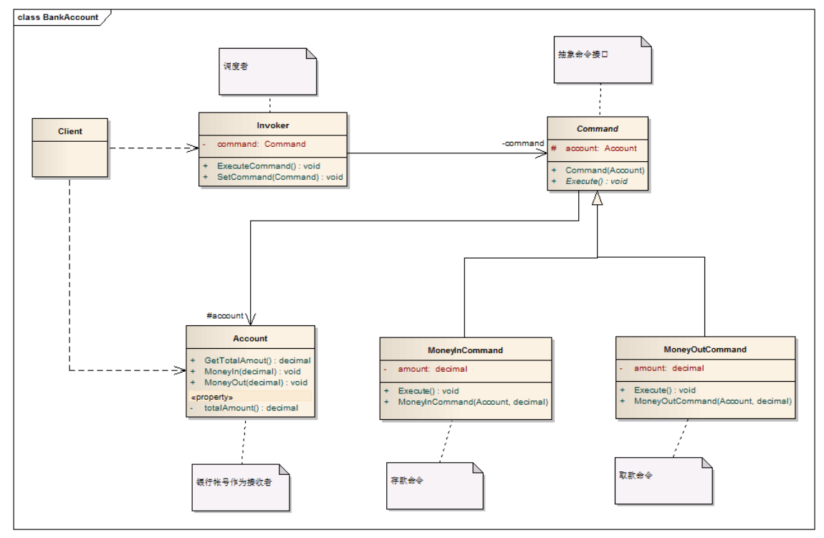
6.9 命令模式

Slide 47
6.9 命令模式-适合的场景
示例：银行账户的取款和存款
（1）当需要对行为进行“记录、撤销/重做”等处理时。
（2）系统需要将请求者和接收者解耦，使得调用者和接收者不直接交互。
（3）系统需要在不同时间指定请求、请求排队和执行请求。
（4）系统需要将一组操作组合在一起，即支持宏命令。

Slide 48
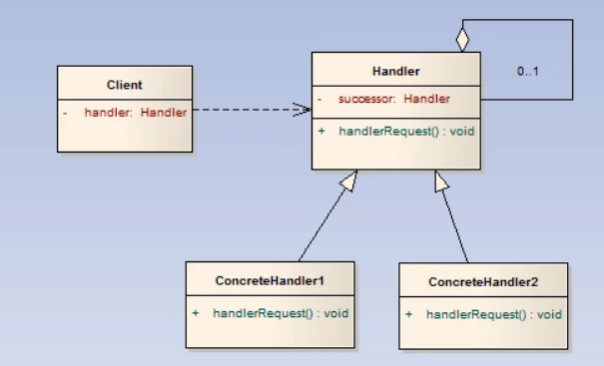
6.10 责任链模式
责任链模式是对象的行为模式。将这些对象连成一条链，沿着这条链传递该请求，直到有一个对象处理它为止。利用这种方式将发送者和接收者解耦

Slide 49
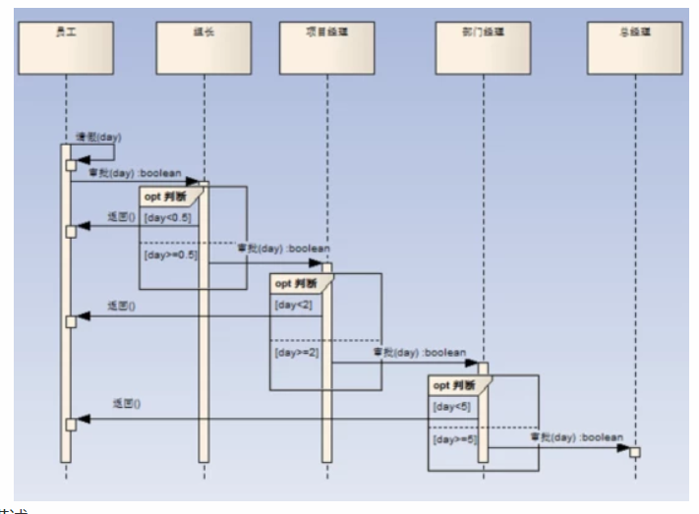
6.10 责任链模式
案例：员工请假
t< 0.5d，小组长审批；
t>=0.5d,t<2,项目经理；
t>=2,t<5部门经理审批；
t>=5总经理审批

Slide 50
6.10 责任链模式
责任链的两种分类，纯洁的责任链，前不纯的责任链
不纯：一个玩具飞机有外壳装配员，引擎装配员，螺旋桨装配员，模型包装员组成。当这个物件飞机流到谁那里，谁就负责安装他负责的这一部分，这部分安装完成后流到下一个环节，直到所有环境完成。
纯洁：一个质量检测链，质量检测也分多部，外壳检测，引擎检测，螺旋桨检测，包装检测。当产品留到检测员那里检测自己负责的那一块，如果有问题直接拎出来，如果没问题则传给下一个检测员，直到所有检测完成。

Slide 51
6.10 责任链模式
优点： 调用者不需知道具体谁来处理请求，也不知道链的具体结构，降低了节点域节点的耦合度；可在运行时动态修改链中的对象职责，增强了给对象指派职责的灵活性；
缺点：没有明确的接收者，可能传到链的最后，也没得到正确的处理。

Slide 52
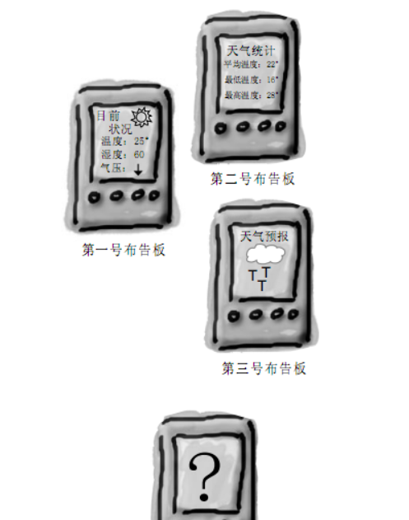
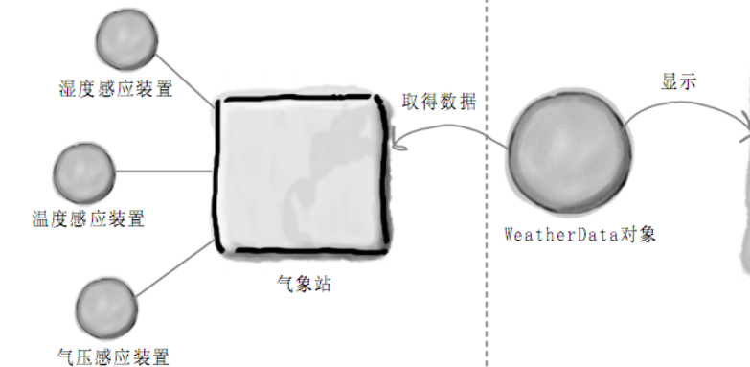
6.11 观察者模式
观察者模式要点：主题和观察者。

Slide 53
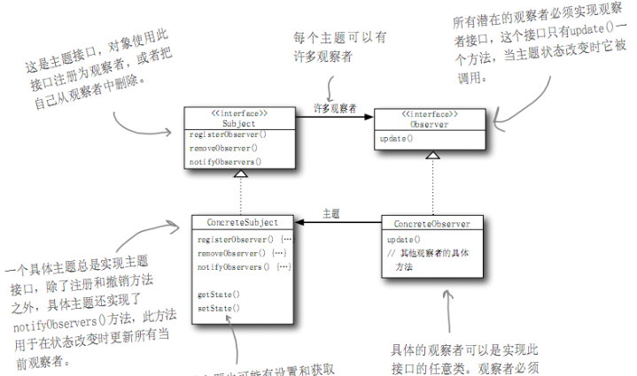
6.11 观察者模式
观察者模式要点：主题和观察者。

Slide 54
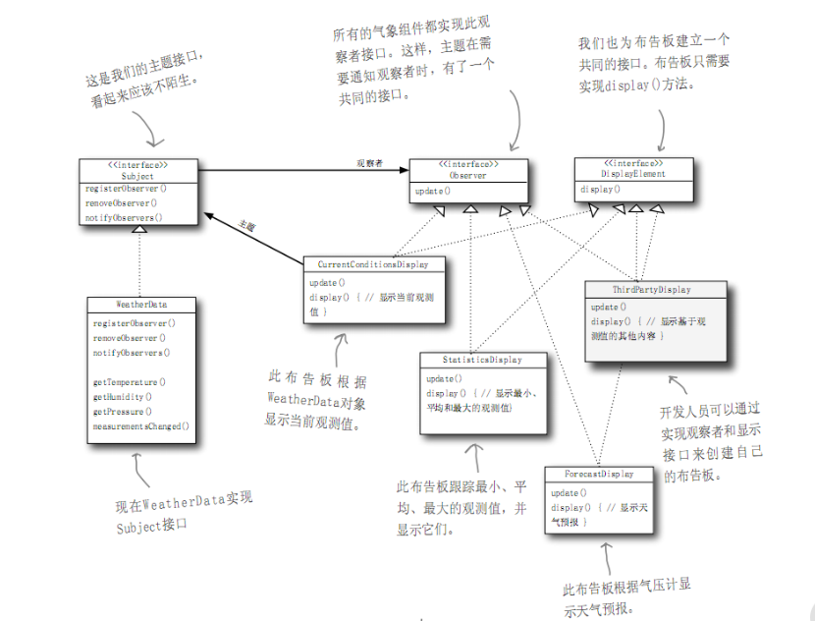
观察者模式要点：主题和观察者。

Slide 55
6.11 观察者模式
案例：天气预报定制服务
其它模式简介
（1）桥接模式：抽象和实现分离，用对象聚合替代继承。解耦
（2）适配模式：使得原本由于接口不兼容而不能一起工作的那些类可以在一起工作。

Slide 56
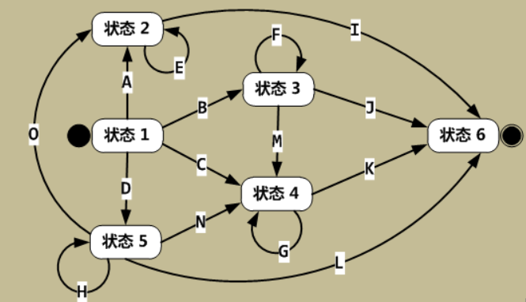
6.12 有限状态模式
现态、条件、动作、次态。“现态”和“条件”是因，“动作”和“次态”是果。

Slide 57
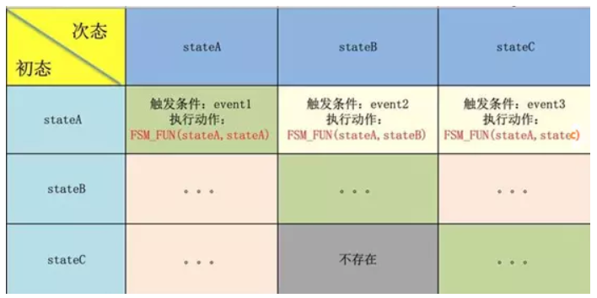
6.12 有限状态模式
现态、条件、动作、次态。“现态”和“条件”是因，“动作”和“次态”是果。

Slide 58
6.12 有限状态模式
案例：怪物巡航

Slide 59

6. 本章小结
1

